Slide 1
به نام خدا
پوریاکیوان فرد
درس هوش مصنوعی
نام استاد دکترعصایی
Information security in social network

Slide 2
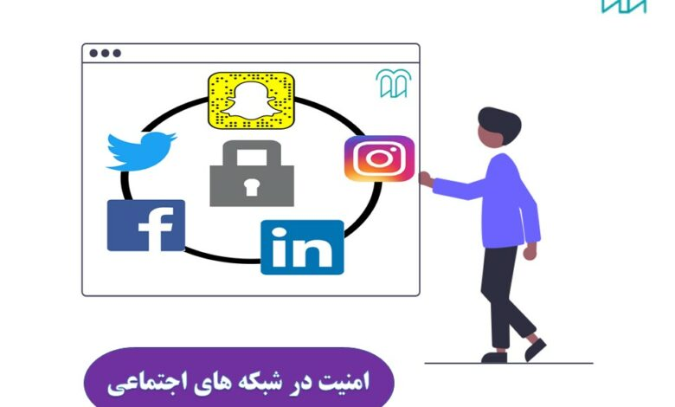
امنیت در شبکه های اجتماعی
1

Slide 3
شبکه های اجتماعی
2
شبکه های اجتماعی به بخشی ضروری از استراتژی‌های تجاری سازمان‌های مدرن تبدیل‌شده‌اند. حضور فعال در شبکه های اجتماعی می‌تواند به کسب‌وکار شما بسیار سود برساند. بااین‌حال، در کنار همه مزایا، شبکه های اجتماعی خطرات معرض به خود را دارند و از بدو تولد آن‌ها امنیت شبکه های اجتماعی با چالش‌هایی روبه‌رو بوده است.
خطرات مربوط به شبکه های اجتماعی فقط به واکنش بد مطبوعات و مشتریان محدود نمی‌شود. خطرات امنیتی شبکه های اجتماعی می‌تواند تأثیر گسترده‌ای بر سازمان شما داشته باشد، ازجمله به خطر انداختن حساب‌های تجاری و شخصی که منجر به از دست دادن درآمد، از دست دادن شهرت و… می‌شود.
در این پست آموزشی از مکتب خونه قصد داریم در رابطه با امنیت شبکه های اجتماعی باهم به گفتگو بپردازیم و چالش‌های پیش روی آن را بررسی کنیم. قبل از اینکه به بررسی این چالش‌ها بپردازیم ابتدا کمی در رابطه با اهمیت رسانه‌های اجتماعی گفتگو می‌کنیم تا اهمیت خطراتی که آن‌ها را تهدید می‌کنند برای ما بهتر روشن شود.

Slide 4
چرا شبکه های اجتماعی برای کسب‌وکار مهم است؟
3
ابزارهایی که به‌عنوان وسیله‌ای برای ارتباط افراد با یکدیگر تولید شدند، اکنون به یک ابزار ارتباطی قدرتمند تبدیل‌شده‌اند که کسب‌وکارها، چه شرکت‌های بزرگ و چه کسب‌وکارهای کوچک، نمی‌توانند بدون استفاده از آن‌ها به موفقیت چندانی دست یابند. شبکه‌های اجتماعی نحوه ارتباط کسب‌وکارها با مشتریان خود، افزایش آگاهی از برند، تولید سرنخ و ارائه پشتیبانی از مشتری را متحول کرده‌اند. پلتفرم‌های شبکه‌های اجتماعی با مخاطبان گسترده و در سراسر جهان که می‌توانند در زمان واقعی کمک کنند، نه‌تنها در بازاریابی و فروش، بلکه همچنین به برند سازی و استخدام افراد نیز کمک زیادی می‌کنند.
در اینجا چند نمونه از اینکه چگونه شبکه های اجتماعی می‌توانند به کسب‌وکار شما کمک کنند آورده شده است:
آگاهی از برند را از طریق پست‌ها، محتوای خلاقانه و تعامل با مخاطب
-جذب مشتری و ایجاد وفاداری به برند
-رسیدگی به شکایات و نگرانی‌های مشتریان
-انجام تحقیقات در مورد بازار با استفاده از داده‌های شبکه اجتماعی
-جذب نیرو از طریق شبکه های اجتماعی
-یجاد ترافیک برای وب‌سایت از طریق شبکه های اجتماعی
باوجوداینکه مزایای استفاده از شبکه های اجتماعی بسیار زیاد و فوق‌العاده مفید هستند اما امنیت شبکه های اجتماعی چالشی است که همیشه با این پلتفرم‌ها همراه بوده. در ادامه در رابطه با این مسئله به گفتگو می‌پردازیم.

Slide 5
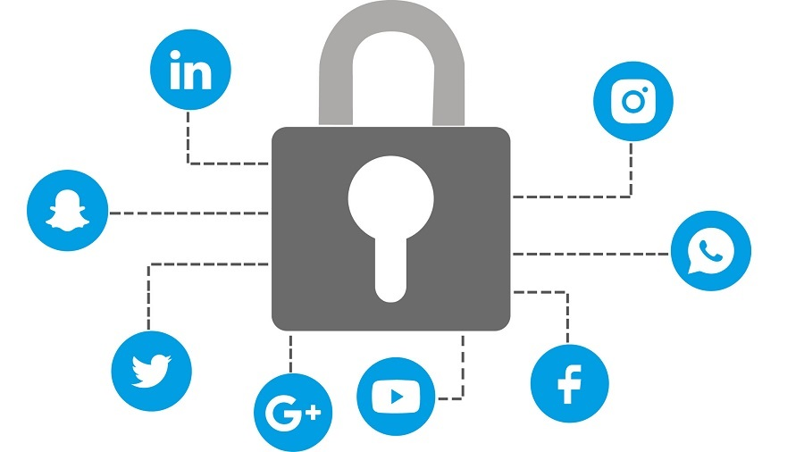
امنیت شبکه های اجتماعی
4
هرگونه تهدید امنیتی که از سایت‌های شبکه های اجتماعی نشاءت می‌گیرد یک تهدید شبکه اجتماعی است. مجرمان سایبری بسته به پلتفرم شبکه اجتماعی موردنظر از روش‌های مختلفی استفاده می‌کنند. در بیشتر موارد، حساب‌های شبکه‌های اجتماعی کسب‌وکارها و کارکنان آن‌ها برای شناسایی و جمع‌آوری اطلاعات استفاده می‌شوند که معمولاً اولین گام حمله سایبری آن‌هاست. سپس از این اطلاعات برای مهندسی اجتماعی در مراحل بعدی حملات آن‌ها استفاده می‌شود.
شبکه‌های اجتماعی همچنین می‌توانند برای جعل هویت برندها یا افراد مرتبط با آن‌ها برای افزایش اعتماد مرتبط با آن برندها در کمپین‌های فیشینگ استفاده شوند. امروزه امنیت شبکه های اجتماعی به یک چالش بزرگ تبدیل‌شده است که رویارویی با این چالش بیش از هر چیزی به آموزش کاربران نیاز دارد.

Slide 6
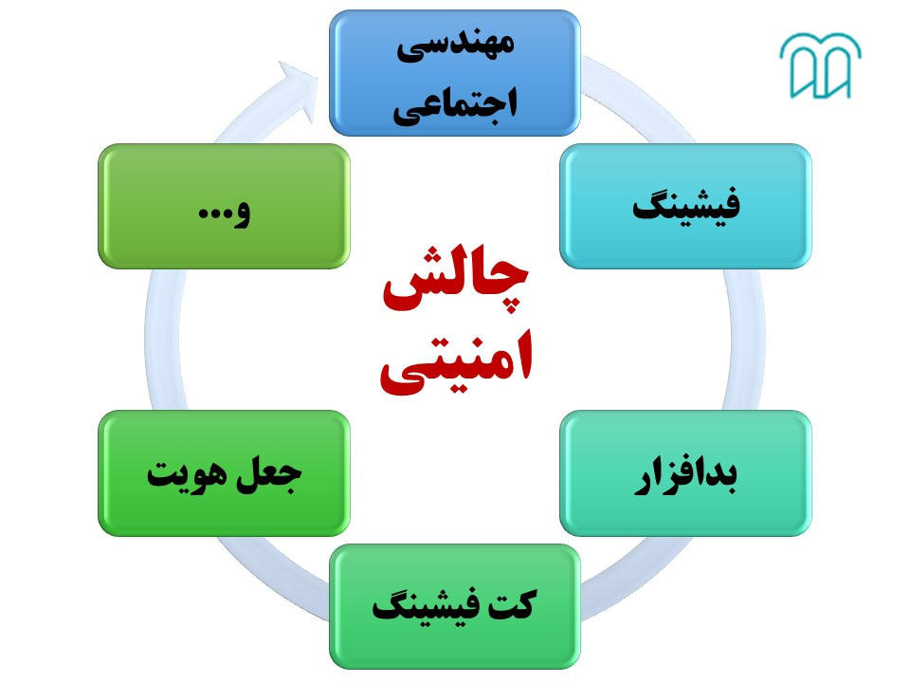
شیوه‌های به خطر افتادن امنیت شبکه های اجتماعی
5
امنیت شبکه های اجتماعی با شیوه‌های گوناگونی مورد تهدید قرار می‌گیرند. در اینجا چند نمونه رایج از تهدیدات شبکه های اجتماعی آورده شده است:

Slide 7
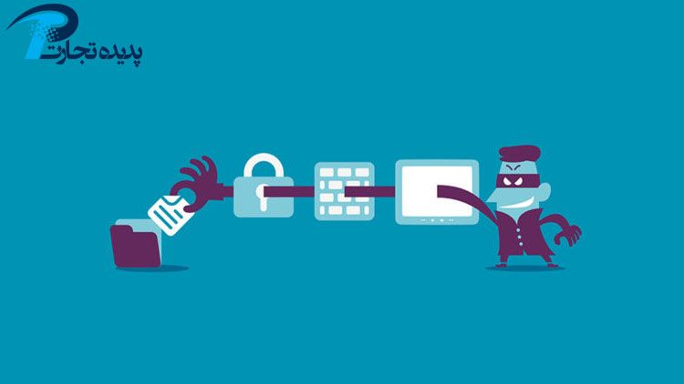
مهندسی اجتماعی رایج‌ترین شیوه به خطر افتادن امنیت شبکه های اجتماعی
6
شناسایی شبکه های اجتماعی به مجرمان کمک می‌کند تا متوجه شوند چه کسانی در یک شرکت ازلحاظ روانی و تاکتیک‌های ترساندن آسیب‌پذیر هستند. آن‌ها از این اطلاعات برای ساختن پیام‌هایی استفاده می‌کنند که حس فوریت و دغدغه در آن فرد ایجاد می‌کند و قربانی را از تفکر منطقی بازمی‌دارد.
به‌عنوان‌مثال، اگر مهاجم متوجه شود که شما در یک سازمان جدید در بخش حسابداری استخدام‌شده‌اید، می‌تواند به شما ایمیل بزند یا پیامی به شما بفرستد که وانمود می‌کند شما یک مدیر سطح بالا هستید تا شمارا فریب دهد تا پولی را به‌حساب مهاجم منتقل کنید. این فقط نمونه از این حملات است و گستردگی آن بسیار زیاد است.

Slide 8
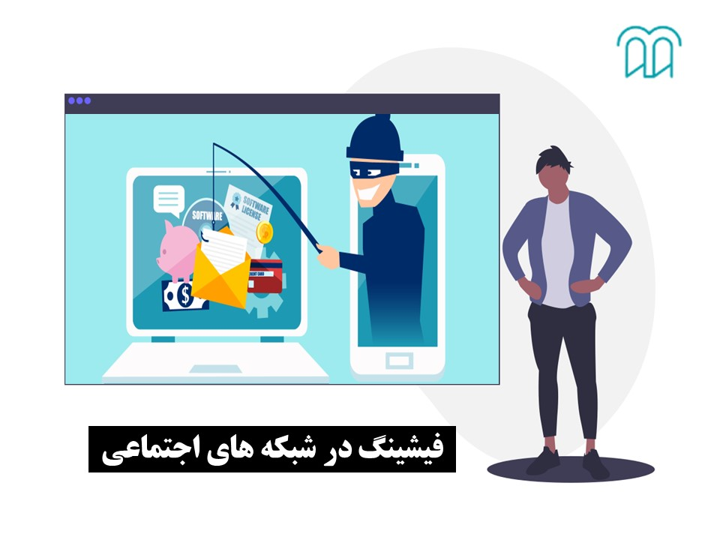
فیشینگ
7
پلتفرم‌های پیام‌رسانی شبکه‌های اجتماعی اغلب برابر حملات فیشینگ آسیب پذیر هستند و در این روش مهاجمان سعی می‌کنند کاربران را فریب دهند تا روی لینک‌های مخرب کلیک کنند یا بدافزاری را دانلود کنند. اطلاعات جمع‌آوری‌شده از شبکه‌های اجتماعی همچنین می‌تواند به مهاجمان این امکان را بدهد که پیام‌های فیشینگ خود را مرتبط و قابل‌باور بسازند تا کاربر زودتر فریب بخورد.
فیشینگ یکی از رایج‌ترین چالش‌ها در امنیت شبکه های اجتماعی است که در آن مهاجم با بدافزارها، لینک‌های آلوده و… اقدام به دزدیدن اطلاعات اکانت شبکه های اجتماعی می‌کند.

Slide 9
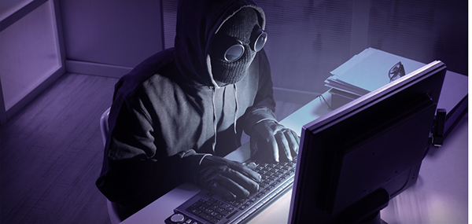
جعل هویت برند
8
مجرمان سایبری اغلب صفحات و حساب‌های جعلی ایجاد می‌کنند که جعل از برندهای شناخته‌شده هستند. سپس از این موارد برای تبلیغ پیشنهادات، تخفیف‌ها یا هدایای جعلی برای کلاه‌برداری از کاربران برای افشای اعتبار یا سایر اطلاعات حساس استفاده می‌شود. این چالش از امنیت شبکه های اجتماعی می‌تواند از دو طریق بر تجارت شما تأثیر بگذارد، یا حساب شبکه های اجتماعی شما می‌تواند جعل هویت شود یا کارمندان شما می‌توانند قربانی چنین کلاه‌برداری‌هایی شوند که شبکه داخلی و حساب تجاری شمارا در معرض خطرات امنیتی قرار می‌دهد.

Slide 10

بدافزار در امنیت شبکه های اجتماعی
9
درحالی‌که ایمیل رایج‌ترین شبکه برای ارسال بدافزار است، پلتفرم‌های پیام‌رسانی شبکه های اجتماعی نیز برای این منظور استفاده می‌شوند. تنها کاری که باید انجام دهید این است که روی پیوند یا تبلیغ اشتباه کلیک کنید تا آلوده شوید. حتی بدافزارهای بدون فایلی وجود دارند که نیازی به دانلود ندارند.
شما می‌توانید بدافزارهای مخرب را به‌سادگی و بدون آگاهی از وب‌سایت‌های مخرب دانلود کنید بدون اینکه بدانید نرم‌افزاری که استفاده کرده‌اید مخرب است. توسط سیستم‌های امنیتی مختلف می‌توان از بروز دانلود و نصب این‌گونه بدافزارها جلوگیری کرد اما احتمال دارد با شبکه های عمومی مانند وای فای، اینترنت همراه و… اعلان‌های مربوط به وب‌سایت مخرب و بدافزار مخرب برای شما نمایش داده نشود و شبکه چنین قابلیتی را نداشته باشد، درنتیجه حساب‌های شبکه اجتماعی شما درخطر بیفتد.

Slide 11
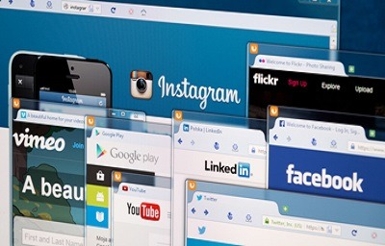
کت فیشینگ
10
در اینترنت، کت فیشینگ یک پروفایل شخصی جعلی در یک سایت شبکه اجتماعی است که برای اهداف کلاه‌برداری یا فریبکارانه ایجادشده است. کت فیشینگ را می‌توان برای جاسوسی شرکتی، سرقت اطلاعات و برداشت اعتبار استفاده کرد. می‌توان آن را در سراسر اینترنت از اینستاگرام و توییتر تا سایت‌های چت پیدا کرد. این چالش امنیت در شبکه‌هایی اجتماعی ابتدا برای دوستی آنلاین با حساب‌های هدفمند و سپس استفاده از دوستی برای استخراج اطلاعات حساس یا برای سود مالی مستقیم استفاده می‌شود.

Slide 12
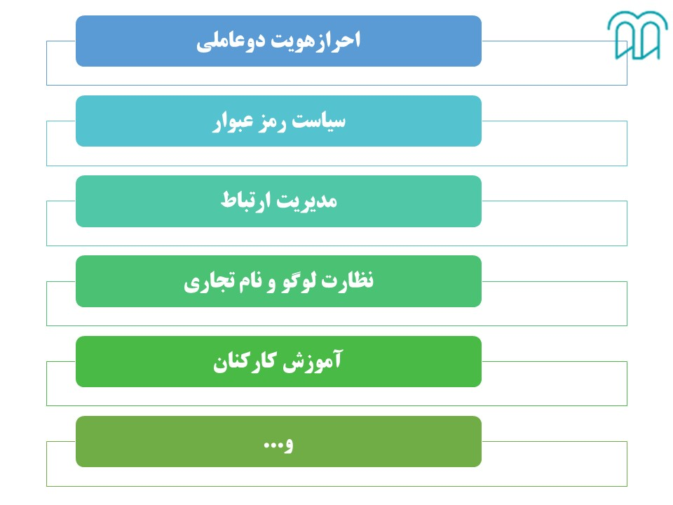
بهترین شیوه‌های برقراری امنیت در شبکه های اجتماعی
11
شبکه های اجتماعی به‌خودی‌خود به‌خصوص شبکه های اجتماعی معروف دارای امنیت بالایی هستند و استراتژی‌های امنیتی ویژه‌ای برای خوددارند. به زبان بسیار ساده هک کردن آن‌ها با شیوه‌ای که مردم تصور می‌کنند کار هرکسی نیست و به سخت‌افزار، نرم‌افزار و دانش بسیار پیچیده‌ای نیاز دارد؛ اما بااین‌حال هک کردن و به سرقت بردن اطلاعات از روش‌های دیگر به‌سادگی امکان‌پذیر است و به‌راحتی می‌توان با استفاده از حملاتی مانند فیشینگ، مهندسی اجتماعی و… امنیت شبکه های اجتماعی را به چالش کشید.
در اینجا 6 بهترین روش ما برای کاهش خطرات شبکه های اجتماعی برای کسب‌وکار شما آورده شده است:

Slide 13
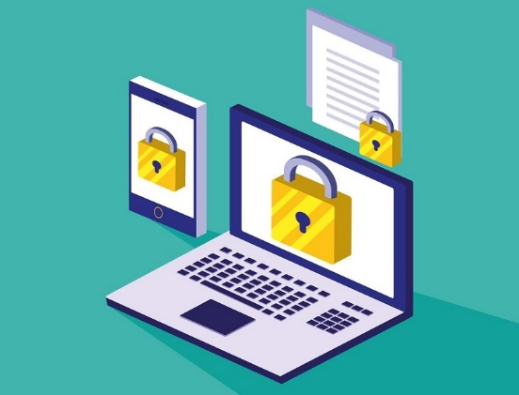
احراز هویت دوعاملی (FA2)
12
احراز هویت دومرحله‌ای (2FA)نوع خاصی از احراز هویت چندعاملی (MFA)است که امنیت دسترسی را با نیاز به دو روش (که به‌عنوان فاکتورهای احراز هویت نیز نامیده می‌شود) برای تائید هویت شما تقویت می‌کند. این عوامل می‌تواند شامل مواردی به غیر از نام کاربری و رمز عبور برای لاگین به صفحه شبکه اجتماعی شما باشد. ممکن است یک رمز اضافه دیگر، یک رمز موقت، یک لینک تائید در ایمیل یا هر چیزی دیگری باشد.
2FAاز حملات فیشینگ، مهندسی اجتماعی و گذرواژه‌های brute-force محافظت می‌کند ورود شمارا از مهاجمانی که از اعتبارنامه‌های ضعیف یا دزدیده‌شده سوءاستفاده می‌کنند، ایمن می‌کند.

Slide 14
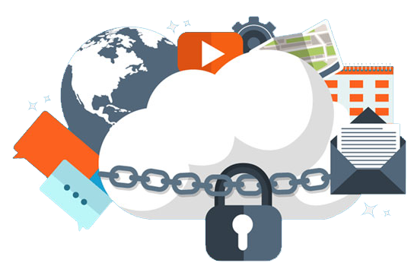
ایجاد سیاست رمز عبور سخت‌گیرانه
13
ترکیب نام کاربری و رمز عبور به یک آسیب‌پذیری تبدیل‌شده است زیرا اغلب افراد استاندارد ایجاد رمز عبور را نادیده می‌گیرند. با اجرای یک سیاست رمز عبور قوی، می‌توانید از حساب‌های کاربری و شبکه داخلی خود در برابر اکثر انواع حملات رمز عبور و تلاش‌های هک محافظت کنید.

Slide 15
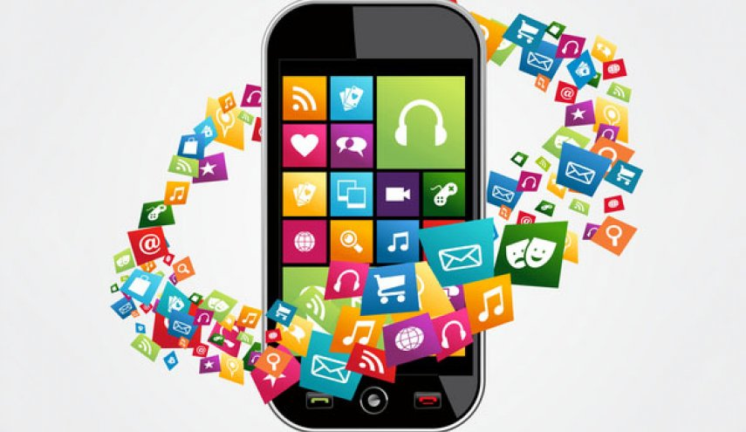
مدیریت ارتباطات شبکه های اجتماعی
14
از منظر بازاریابی، شما دوست دارید تا حد امکان فالوور یا ارتباط در شبکه های اجتماعی داشته باشید؛ اما هر چه تعداد ارتباطات و تعامل شما بیشتر باشد، تهدید ناشی از حملات جعلی یا در معرض خطر بیشتر است. همه افراد در شبکه های اجتماعی مشتری بالقوه شما نیستند. تعداد زیادی از آن‌ها افراد مخربی هستند که قصد دارند امنیت شبکه های اجتماعی شمارا به چالش بکشند.
ممکن است شما خودتان از امنیت آگاه باشید، اما اگر یک سازمان بزرگ دارید ممکن است کارمندان شما به‌خوبی از این مسئله آگاه نباشند. ممکن است شخصی در شبکه آنلاین شما ناخودآگاه لینک مخربی را به اشتراک بگذارد و حساب تجاری یا شبکه شمارا به خطر بیندازد؛ بنابراین، باید مراقب باشید که با چه افرادی به‌صورت آنلاین ارتباط برقرار می‌کنید و با آن‌ها تعامل دارید.

Slide 16
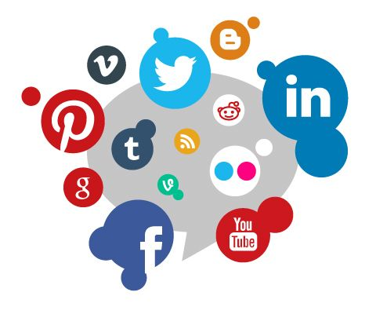
نظارت استفاده از نام تجاری و لوگو
15
حتی پس‌ازاینکه امنیت شبکه‌های اجتماعی خود را تضمین کردید و استراتژی‌های امنیتی را نیز به کار گرفتید، همچنان خطری برای اعتبار شما از طریق حساب‌های جعلی وجود دارد. مجرمان سایبری می‌توانند از لوگو نام تجاری شما برای ایجاد صفحات برند جعلی استفاده کنند و از آن برای کلاه‌برداری از مشتریان خود استفاده کنند؛ بنابراین، باید شبکه های اجتماعی را برای استفاده از نام تجاری و لوگوی خود زیر نظر داشته باشید و هر صفحه یا حساب جعلی را که با آن برخورد می‌کنید گزارش دهید.

Slide 17
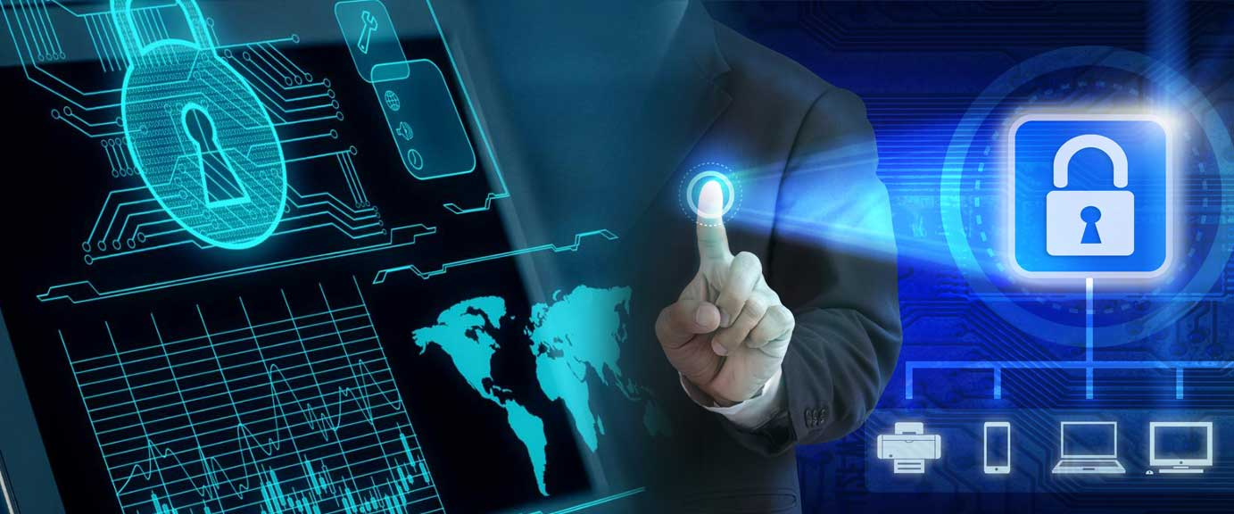
اجرای سیاست استفاده از شبکه های اجتماعی
16
اکثر کارمندان شما در پلتفرم‌های شبکه‌های اجتماعی مانند فیس‌بوک، لینکدین، توییتر، اینستاگرام و غیره فعال هستند. اطلاعاتی که آن‌ها در این پلتفرم‌ها منتشر می‌کنند می‌تواند توسط عوامل تهدید برای ایجاد ایمیل‌های فیشینگ بسیار هدفمند برای ربودن حساب‌ها، آسیب رساندن به اعتبار سازمان شما استفاده شود. علاوه بر این، نحوه تعامل کارکنان شما در شبکه های اجتماعی می‌تواند بر برند و شهرت آنلاین شما تأثیر بگذارد.
بنابراین، برای محافظت از کسب‌وکار خود، باید سیاست‌های شبکه های اجتماعی روشنی داشته باشید. این خط‌مشی‌ها باید اطلاعاتی را که می‌توان و نمی‌توان به اشتراک گذاشت، استفاده از حساب‌ها و دارایی‌های تجاری و شخصی، نحوه پاسخگویی به محتوای اعتراض‌آمیز یا حساس و … را کنترل کند.

Slide 18
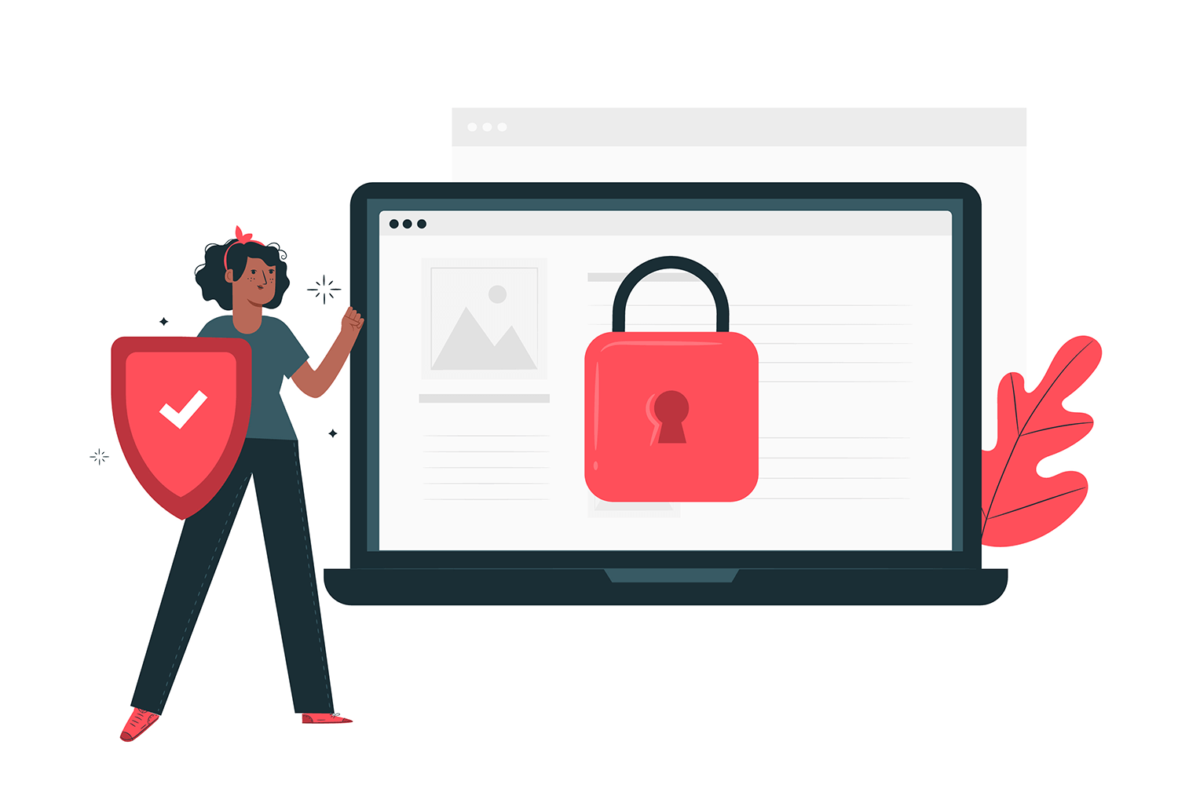
آموزش کارکنان در مورد فیشینگ شبکه های اجتماعی
17
امنیت شبکه های اجتماعی خطرات بسیار واقعی را برای سازمان شما به همراه دارد که کارکنان شما باید از آن آگاه باشند. کارکنان و کارمندان شما می‌توانند نقش بزرگی در محافظت از سازمان در برابر حملات شبکه های اجتماعی داشته باشند و باید این نقش را درک کنند. برنامه‌های آگاه‌سازی و آموزش منظم می‌تواند به کارکنان شما کمک کند تا حملات شبکه های اجتماعی را شناسایی کرده و به محافظت از کسب‌وکار شما در برابر حملات فیشینگ شبکه های اجتماعی کمک کند.

Slide 19
نتیجه‌گیری
18
شبکه های اجتماعی ابزاری حیاتی برای بازاریابی و برند سازی هستند که کسب‌وکارها هم‌اکنون نمی‌توانند بدون آن کار کنند. بااین‌وجود امنیت شبکه های اجتماعی هنوز یک چالش است و یک زمین‌بازی موردعلاقه برای مجرمان سایبری است. شبکه‌های اجتماعی خطرات مختلفی را برای کسب‌وکارها به ارمغان می‌آورند. اگر کسب‌وکار شما در شبکه های اجتماعی حضور دارد که به‌احتمال‌زیاد حضور دارد، باید منابعی را برای محافظت از حساب‌های خود و مهم‌تر از آن، کسب‌وکار خود در برابر تهدیدات شبکه های اجتماعی اختصاص دهید.

Slide 20
منابع
19
https://www.itjones.com/blogs/2020/9/1/social-media-security-risks-to-businesses-and-best-practices
https://checkify.com/checklists/social-media-security-checklist/

Slide 21
پایان

